Slide 1

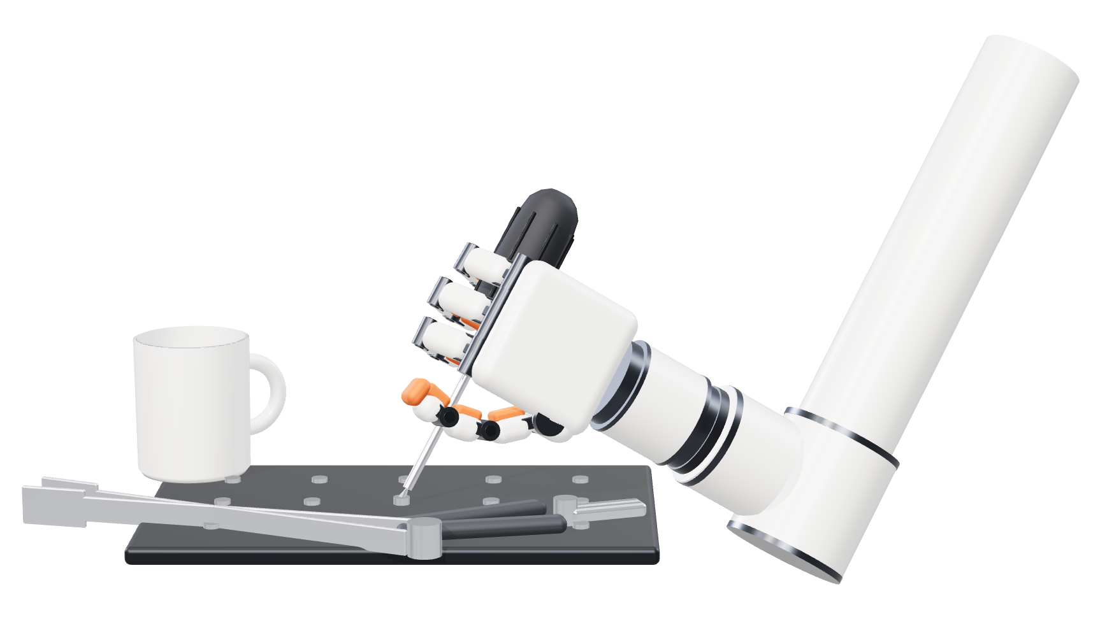
[회사명 입력 필요]
FOUNDING & SEED INVESTMENT PROPOSAL
ONE HAND.
MANY TOOLS.
Building the Tool-Use Layer for Physical AI
기존 로봇이 그리퍼 교체 없이 사람의 도구를 사용할 수 있게 만드는
Soft Robotic Hand + Manipulation Skill Platform
SEED ASK
TIMELINE
STAGE
₩2.0B
24 MONTHS
PRE-SEED
Company Creation Capital
to Commercial Proof
Concept → Company
CONCEPT RENDERING
2026.10 · Confidential · 이미지는 실제 시제품이 아닌 Concept Rendering입니다
Notes:
안녕하십니까. 저희는 '하나의 손으로 여러 도구를 쓰는 로봇'을 만드는 회사를 창업하려 합니다. 이 자료는 이미 운영 중인 회사의 성장자금 요청이 아니라, 기술 아이디어와 사업기회를 바탕으로 회사를 설립하고 첫 고객을 확보하기 위한 Founding & Seed Investment Proposal입니다. 저희는 사람 손을 가장 닮은 로봇손을 만들려는 것이 아닙니다. 하나의 로봇이 그리퍼를 바꾸지 않고 더 많은 실제 작업을 하게 만드는 것, 즉 Physical AI의 Tool-Use Layer를 만드는 것이 목표입니다. 요청 금액은 Seed 20억원이며, 24개월 안에 상업적 검증까지 가는 계획을 말씀드리겠습니다. 화면의 이미지는 실제 시제품이 아니라 저희가 지향하는 제품 디자인을 보여주는 컨셉 렌더링입니다.

Slide 2
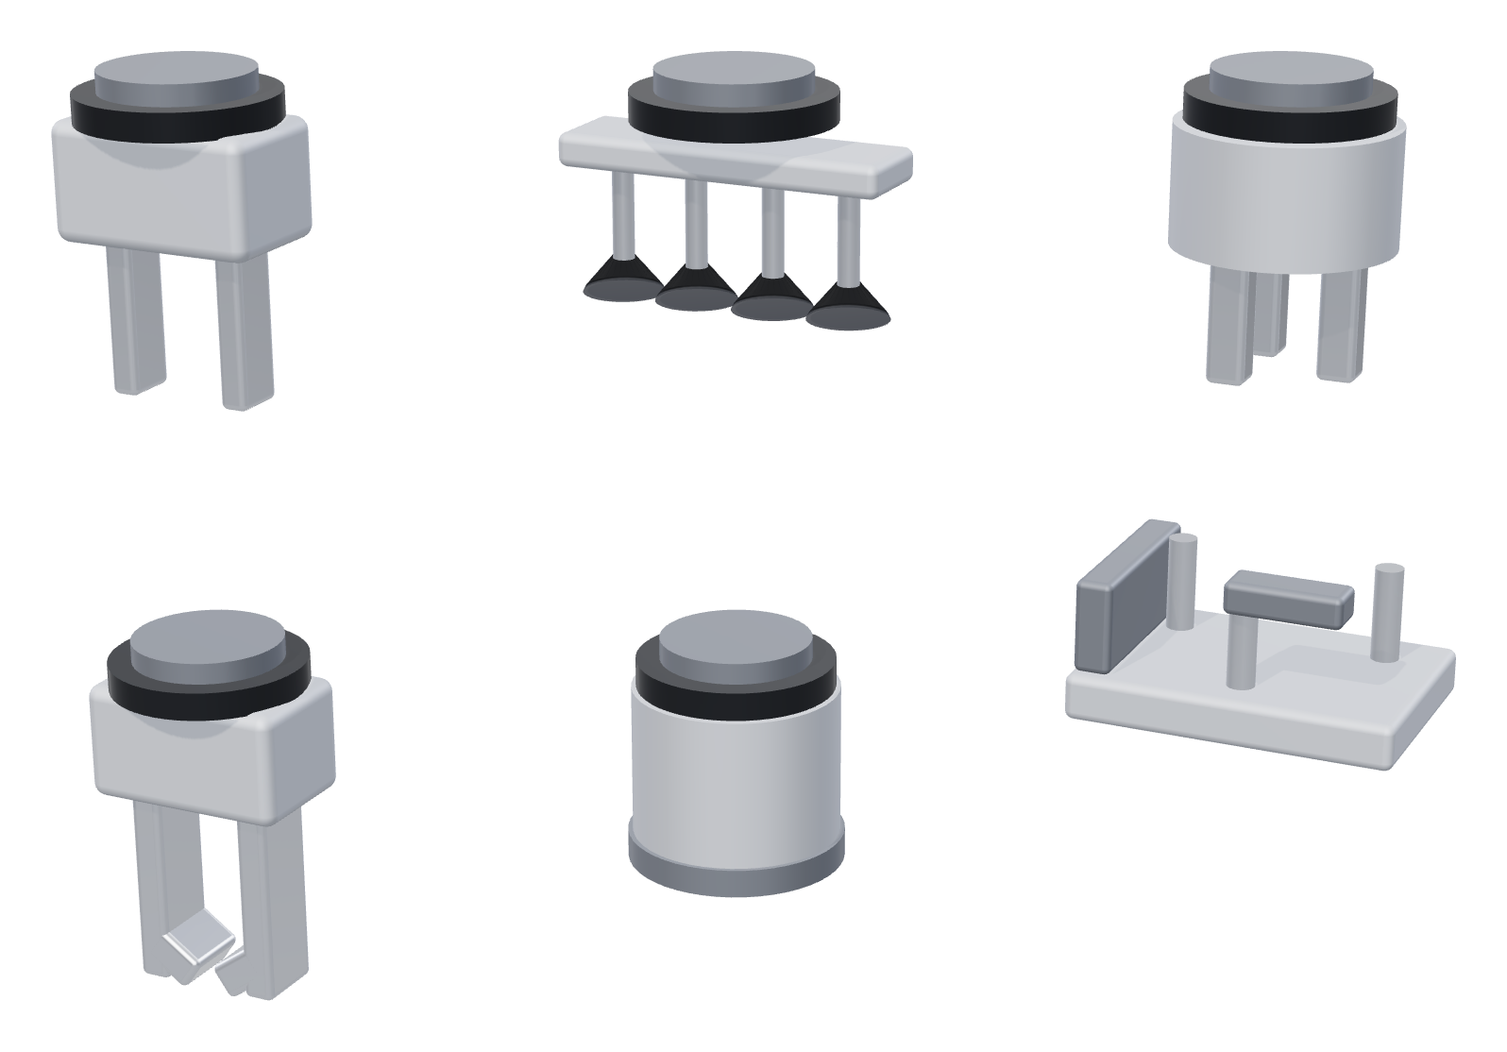
02 · THE PROBLEM
CONCEPT RENDERING
EVERY NEW TASK STILL NEEDS A NEW HAND.
고객의 진짜 비용은 그리퍼 가격이 아니라, 작업이 바뀔 때마다 반복되는 '자동화 전환비용'이다
TODAY
작업마다 전용 엔드이펙터·지그
~75%
로봇 시스템 총소유비용(TCO) 중 초기 셋업과 재설계(Re-engineering)에 묶인 비중
로봇 본체가 아니라 '바뀔 때마다 다시 만드는 비용'이 자동화의 경제성을 결정한다
Parallel · Vacuum · 3-Jaw · Custom Finger · Magnetic · Jig / Fixture
Source: BCG, How Physical AI Is Reshaping Robotics Today (2026.4)
AUTOMATION CHANGEOVER COST
NEW PRODUCT
/ NEW TASK
NEW
GRIPPER
NEW
FINGER
NEW
JIG
ENGINEERING
TEACHING
VALIDATION
LINE
DOWNTIME
제품·작업이 바뀔 때마다 반복된다 → 다품종·소량·서비스 현장일수록 자동화 자체가 성립하지 않는다
[회사명 입력 필요] · Founding & Seed Investment Proposal · Confidential
02
Notes:
자동화 현장의 진짜 비용은 로봇 가격이 아닙니다. 제품이나 작업이 바뀔 때마다 새 그리퍼, 새 핑거, 새 지그를 만들고, 엔지니어링과 티칭, 검증을 다시 하고, 그 동안 라인이 멈춥니다. 저희는 이것을 '자동화 전환비용'이라고 정의합니다. BCG는 2026년 보고서에서 로봇 시스템 총소유비용의 약 75%가 초기 셋업과 재설계에 묶여 있다고 분석했습니다. 다품종·소량 생산과 서비스 현장으로 갈수록 이 비용 때문에 자동화 자체가 성립하지 않습니다. 저희가 푸는 문제는 '잡기'가 아니라 이 전환비용입니다.

Slide 3
03 · WHY NOW — THE INSTALLED BASE
ROBOTS ARE ALREADY HERE.
We don't wait for the humanoid future. We upgrade the robots already working today.
5.08M
연간 산업용 로봇 신규 설치 (천 대)
전 세계 공장에서 가동 중인 산업용 로봇 (2025년 말)
603K
806K
2025년 신규 설치
전년 대비 +11%
2029년 연간 설치
전망 (IFR)
휴머노이드의 미래를 기다리지 않는다.
지금 일하고 있는 로봇을 업그레이드한다.
Source: IFR World Robotics 2025·2026 (2026.9) · F = IFR 전망 · 한국 2025년 신규 설치 약 3만 대
EXISTING ROBOT
+
NEW HAND
+
NEW SKILL
=
MORE TASKS PER ROBOT
[회사명 입력 필요] · Founding & Seed Investment Proposal · Confidential
03
Notes:
왜 지금인가에 대한 첫 번째 답은 '로봇은 이미 와 있다'입니다. IFR에 따르면 2025년 말 전 세계 공장에서 약 508만 대의 산업용 로봇이 가동 중이고, 2025년 한 해에만 60만 대가 넘게 새로 설치됐습니다. 2029년에는 연 80만 대 수준이 전망됩니다. 한국도 연 3만 대 수준이 설치되는 시장입니다. 모든 로봇 팔은 끝단에 '손'이 필요합니다. 저희는 휴머노이드가 대량 보급되는 미래를 기다리지 않고, 지금 일하고 있는 로봇에 새 손과 새 Skill을 붙여 더 많은 작업을 하게 만드는 것부터 시작합니다. 장기 시장의 상한도 Hand 판매대수가 아니라, Manipulation Layer를 적용할 수 있는 로봇 설치 기반입니다.

Slide 4
04 · WHY NOW — THE PHYSICAL AI STACK
THE MISSING LAYER IS MANIPULATION.
Brain·Eyes·Body는 빠르게 상용화됐다. 남은 병목은 현실의 도구를 쓰는 '손'이다.
BRAIN
“
ACCELERATING
Foundation Models · VLA
Gemini Robotics 1.5 (2025.9) · NVIDIA Isaac GR00T N1.6 (2026.1)
Physical Intelligence 기업가치 $5.6B (2025.11)
The forearm and hand are more difficult than the entire rest of the robot.
EYES
READY
Vision · Edge Compute
NVIDIA Jetson AGX Thor — 2,070 FP4 TFLOPS,
이전 세대 대비 AI 연산 7.5배 (2025.8)
— Elon Musk, Tesla Q3 2025 Earnings Call (2025.10)
BODY
NVIDIA
Isaac GR00T 레퍼런스 휴머노이드(2026.6)는 외부 촉각 핸드(Sharpa Wave, 22 DoF)를 채택 → 손이 독립 부품 레이어로 분리되는 중
SCALING
Arms · Cobots · Humanoids
산업용 로봇 가동 508만 대 · 연 60만 대 설치 (IFR 2026)
Figure 기업가치 $39B (2025.9)
FIGURE 03
3g을 감지하는 촉각 손끝 + 더 부드러운 접촉면(2025.10) → 선두 기업도 '부드러운 접촉 + 촉각'으로 수렴
HAND
MISSING LAYER
Tool-Use Manipulation
사람용 도구를 실제로 쓰는 손과 Skill — 가장 어려운 마지막 조각
WE BUILD THIS LAYER · robot-agnostic · model-agnostic
CAPITAL SIGNAL 로보틱스 스타트업 투자 2025년 $15B(사상 최대) → 2026년 상반기 이미 $18.8B
Crunchbase News (2026.6)
[회사명 입력 필요] · Founding & Seed Investment Proposal · Confidential
04
Notes:
지난 2년간 로봇의 두뇌는 VLA와 로봇 파운데이션 모델로, 눈과 연산은 Jetson Thor 같은 엣지 AI로, 몸은 수백만 대의 로봇 팔과 휴머노이드로 빠르게 발전했습니다. 그런데 테슬라의 일론 머스크는 2025년 3분기 실적발표에서 '손과 전완부가 로봇 나머지 전체보다 어렵다'고 말했습니다. NVIDIA가 2026년에 공개한 레퍼런스 휴머노이드도 손은 외부 전문기업의 촉각 핸드를 채택했습니다. 손이 독립적인 부품 레이어로 분리되고 있다는 신호입니다. 저희는 특정 로봇이나 특정 AI 모델에 종속되지 않는 Hand + Skill 레이어를 만듭니다. 자본도 이 영역으로 몰리고 있어, 로보틱스 스타트업 투자는 2025년 150억 달러로 사상 최대를 기록했습니다.

Slide 5
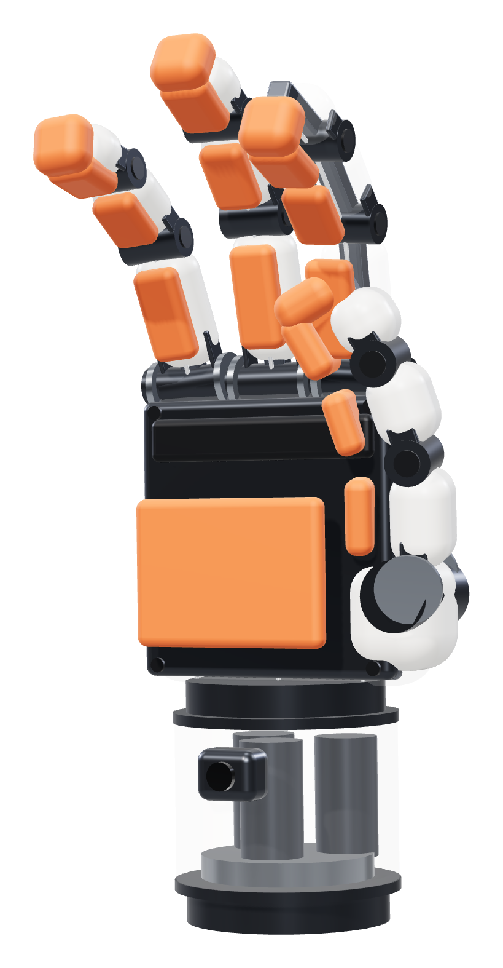
05 · CORE TECHNOLOGY
CONCEPT RENDERING
SOFT TO GRASP. RIGID TO WORK.
도구 조작의 본질적 난제는 Compliance ↔ Stiffness다. 잡을 때는 부드럽고, 일할 때는 단단해야 한다.
1
SOFT CONTACT SURFACE
COMPLIANCE
CONCEPT
교체형 탄성 패드 — 형상 적응·미끄럼 방지, 마모 시 교체
형상 차이·위치 오차·미끄러짐을 흡수
→ 안정적으로 잡기 (Grasp)
2
LOAD-BEARING SKELETON
CONCEPT
⇅ 서로 충돌한다
경량 강성 골격이 토크·반력·모멘트를 지지
STIFFNESS
3
OPPOSABLE THUMB
토크·반력·모멘트를 견딤
→ 도구로 일하기 (Work)
CONCEPT
사람용 손잡이·레버·집게를 감싸 쥐는 대향 구조
Soft-only 잘 잡지만 도구 토크에 처지고 돈다
Rigid-only 강하지만 형상에 적응하지 못한다
4
VARIABLE STIFFNESS / LOCKING
TO BE VALIDATED
작업 순간 관절 강성 상승·잠금 — 구조 비교시험 예정
OUR APPROACH
5
FORCE & SLIP CONTROL
Soft Contact + Rigid Skeleton
+ Switchable Stiffness
TARGET
촉각 + 손목 6축 F/T + 액추에이터로 미끄러짐·반력 제어
구조는 Concept이며 설계 확정 전 · 구동 방식(전동 텐던 / 유압 / 공압)은 창업 후 3개월 내 비교시험으로 결정 — Appendix A2
[회사명 입력 필요] · Founding & Seed Investment Proposal · Confidential
05
Notes:
도구를 쓰는 손의 핵심 난제는 하나로 정리됩니다. 물체를 안정적으로 잡으려면 형상 차이와 위치 오차를 흡수하는 '순응성'이 필요하고, 도구로 실제 일을 하려면 토크와 반력, 모멘트를 견디는 '강성'이 필요합니다. 부드럽기만 한 손은 잘 잡지만 드라이버를 돌리면 처지고, 단단한 그리퍼는 힘은 좋지만 형상에 적응하지 못합니다. 저희의 기술 방향은 'Soft to Grasp, Rigid to Work'입니다. 교체형 탄성 접촉면, 하중을 지지하는 경량 골격, 사람용 손잡이를 쥐기 위한 대향 엄지, 작업 순간 관절 강성을 높이거나 잠그는 구조, 그리고 촉각과 손목 6축 힘센서 기반의 미끄러짐·반력 제어입니다. 화면의 구조는 컨셉이며, 구동 방식은 창업 후 3개월 내 비교시험으로 확정합니다.

Slide 6
06 · PERFORMANCE DEFINITION
WE MEASURE TASKS, NOT GRASPS.
회사의 성능 기준은 '잘 잡았는가'가 아니라 '실제 작업을 완료했는가'다
TASK COMPLETION ECONOMICS
SEED TARGETS · 24M
TARGET
최상위 KPI · Total Cost per Task Change (작업 전환 1회당 총비용)
승인 Task 완료율 ≥ 95%
Task A~C · 최초 시도 / 재시도 분리 보고
COMMERCIAL KPI
저토크 도구 작업 3종
Changeover Time · Engineering Hours · Fixture Cost · Tooling Cost
Robot Utilization · Human Intervention Time
토크와 작업시간을 함께 보고
내구성 30만 회 사이클
양산 단계 목표 100만 회
TECHNICAL KPI
사람 개입시간 −30%
Task Completion Rate · First-Pass Success · Tool Torque
Durability · Human Intervention
선정 고객 · Baseline 대비
Changeover Time 단축
고객 Baseline 대비 PoC에서 측정
SUB-METRICS (보조 지표)
Grasp Success · Position Accuracy · Grip Force
[고객 Baseline 데이터 필요]
↑ 위로 갈수록 고객이 돈을 내는 지표 · 파지 성공률은 보조 지표로만 사용
보고 원칙: 시험 횟수·성공 건수·신뢰구간 공개
[회사명 입력 필요] · Founding & Seed Investment Proposal · Confidential
06
Notes:
로봇 연구는 흔히 파지 성공률을 보여줍니다. 하지만 고객은 잡는 것에 돈을 내지 않습니다. 작업이 끝나야 돈을 냅니다. 그래서 저희의 최상위 KPI는 작업 전환 1회당 총비용입니다. 그 아래에 전환시간, 엔지니어링 공수, 픽스처·툴링 비용, 로봇 가동률, 사람 개입시간 같은 상업 KPI가 있고, 기술 KPI는 작업 완료율, 최초 시도 성공률, 도구 토크, 내구성입니다. 파지 성공률이나 위치 정확도는 하위 지표로만 씁니다. 24개월 목표는 승인 작업 완료율 95% 이상, 내구 30만 회, 선정 고객 개입시간 30% 감소이며, 모두 '목표'이고 최초 시도와 재시도를 분리해 신뢰구간과 함께 보고하겠습니다.

Slide 7
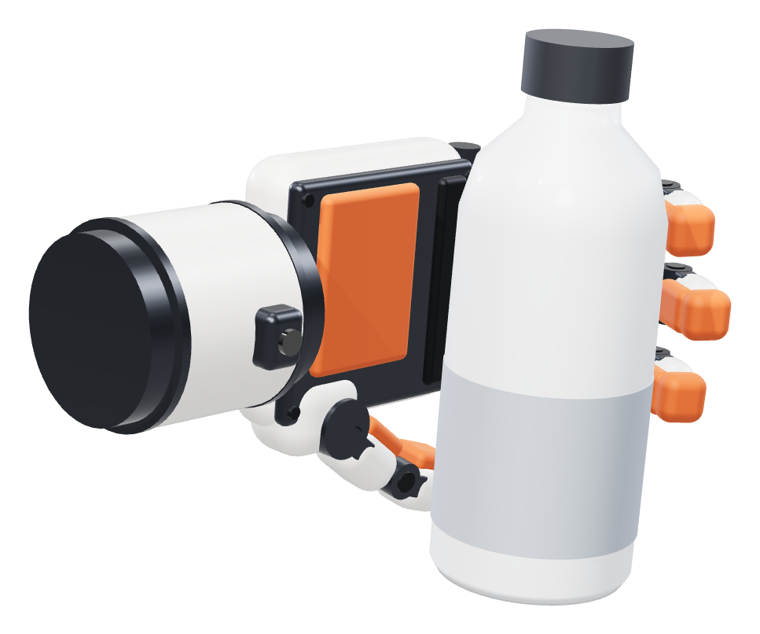
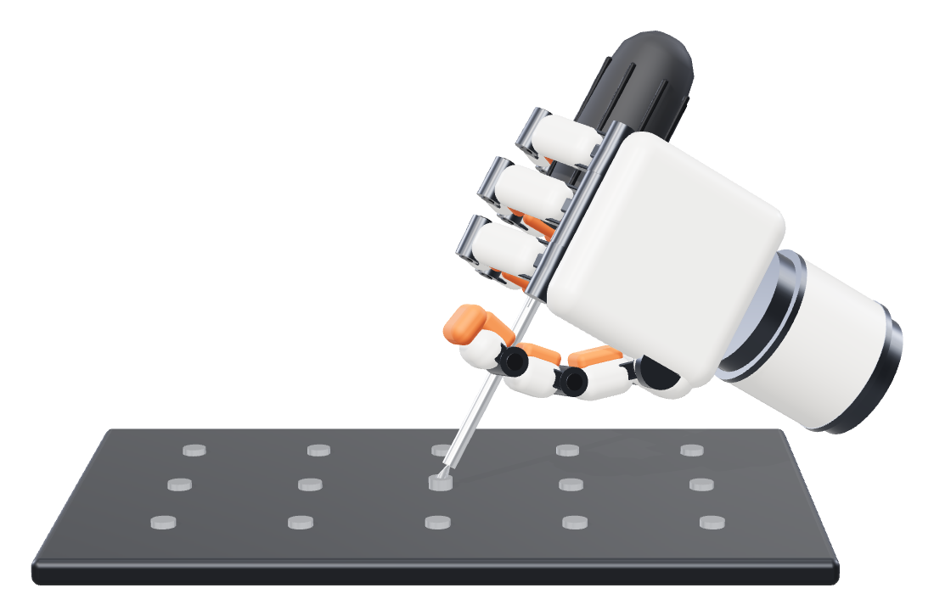
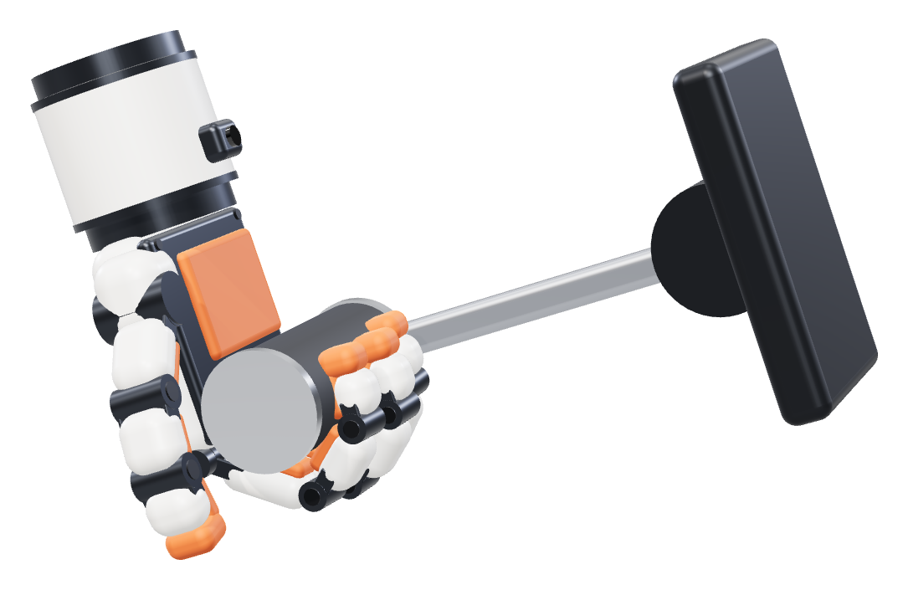
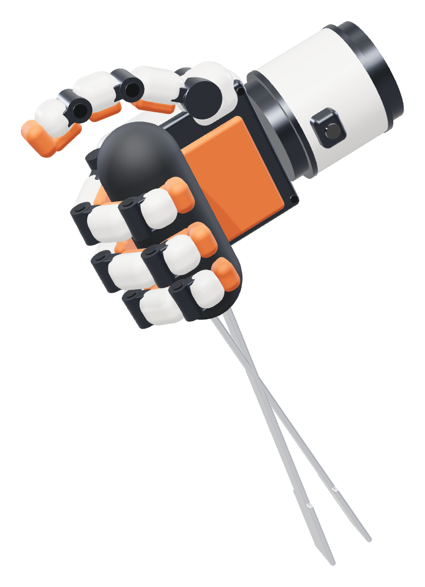
07 · BEACHHEAD USE CASES
CONCEPT RENDERINGS
START WITH 3 PAINFUL TASKS.
We don't start with every task. We start where flexibility creates measurable economic value.
TASK A · CORE
TASK B · CORE
TASK C · CORE
TASK D · STRETCH
MULTI-SHAPE CONTAINER
HANDLING
LOW-TORQUE TOOL
MANIPULATION
HANDLE / LEVER
MANIPULATION
TONGS / SIMPLE
ARTICULATED TOOL
다품종 용기·병·트레이를
그리퍼 교체 없이 처리
스크루드라이버 계열
저토크 체결 작업
손잡이·레버·도어 조작
집게 등 단순 관절 도구
WHY IT PAYS
SKU 변경마다 핑거·지그 교체 제거
WHY IT PAYS
전용 체결 툴 없이 공정 추가
WHY IT PAYS
설비 조작·머신텐딩으로 확장
WHY IT PAYS
식품·주방 확장의 브리지
SEED PRODUCT
SoftHand-4 V1 · 1 Hand · 3 Core Tasks (+1 Stretch) · Robot 플랫폼 2종
FIRST BUYERS
Robot SI · 다품종 제조 라인 · Cobot 사용 기업
NEXT
SoftHand-5(5지)는 Seed 성공조건에서 제외 → Series A 확장 제품
[회사명 입력 필요] · Founding & Seed Investment Proposal · Confidential
07
Notes:
저희는 모든 작업에서 시작하지 않습니다. 유연성이 측정 가능한 경제적 가치를 만드는 곳에서 시작합니다. Seed 기간 제품은 SoftHand-4 V1 하나이고, 증명할 핵심 작업은 세 가지입니다. 형상이 다른 용기를 그리퍼 교체 없이 다루는 작업, 스크루드라이버 계열의 저토크 도구 작업, 손잡이와 레버 조작입니다. 집게 같은 단순 관절 도구는 Stretch 목표로, 이후 식품·주방 확장의 다리 역할을 합니다. 5지 핸드는 Seed의 성공조건에서 제외하고 Series A 이후 확장 제품으로 미뤘습니다. 첫 구매자는 로봇 SI, 다품종 제조 라인, 협동로봇 사용 기업입니다.

Slide 8
08 · CUSTOMER ECONOMICS
SAME HAND. NEW SKILL.
고객은 '사람 같은 손'이 아니라 '더 짧고 싼 작업 전환'에 돈을 낸다
TODAY
NEW TASK
NEW
GRIPPER
NEW
FINGER
NEW
JIG
ENGI-
NEERING
TEACHING
VALIDA-
TION
LINE
DOWNTIME
기존 자동화
작업이 바뀔 때마다 반복: 설계·제작 + 엔지니어링·티칭 + 검증 + 라인 정지 + 추가 CAPEX
WITH US
NEW TASK
SAME
HAND
NEW TOOL
SKILL
VALIDA-
TION
제거
제거
제거
제거
SoftHand + ToolSkill
→ Shorter changeover · Lower engineering cost · More flexible automation
POC에서 고객 BASELINE 대비 측정할 KPI
~75%
KPI | 측정 정의
Changeover Time | 제품 전환 시작 → 양산 재개까지 시간
Engineering Hours | 그리퍼·지그 설계 + 티칭 + 검증 공수
Fixture & Tooling Cost | 전용 핑거·지그·공구 제작/구매비
Robot Utilization | 계획 가동시간 대비 실제 가동시간
Human Intervention Time | 작업당 사람 개입(복구·보정) 시간
Total Cost per Task Change | 위 항목 합산 — 최상위 KPI
TCO 중 초기 셋업·
재설계 비중
≤50%
Software-defined 접근의
셋업·재설계 비용 절감 잠재력
Source: BCG (2026.4)
[고객 인터뷰 30곳 · 현장 Baseline 필요]
[회사명 입력 필요] · Founding & Seed Investment Proposal · Confidential
08
Notes:
기존 방식은 새 작업이 생기면 그리퍼, 핑거, 지그를 새로 만들고 엔지니어링·티칭·검증을 거쳐 라인을 멈췄다가 다시 돌립니다. 저희 방식은 같은 손에 새 Tool Skill을 넣고 검증하는 것으로 끝납니다. 고객이 사는 것은 사람 같은 손이 아니라 더 짧고 싼 작업 전환입니다. 이 가치는 주장으로 끝나지 않도록 PoC에서 고객의 현재 Baseline 대비 전환시간, 엔지니어링 공수, 픽스처·툴링 비용, 가동률, 사람 개입시간, 작업 전환 1회당 총비용으로 측정하겠습니다. BCG도 소프트웨어 중심 접근이 셋업·재설계 비용을 최대 절반까지 줄일 수 있다고 봅니다. 아직 고객 인터뷰 결과는 없으며, 창업 후 90일 안에 30개 기업을 인터뷰하겠습니다.

Slide 9
09 · PRODUCT & BUSINESS MODEL
HARDWARE GETS US DEPLOYED. SKILLS LET US SCALE.
초기 매출은 하드웨어가, 장기 기업가치는 Skill · Software · Data · OEM Integration이 만든다
LETS US SCALE
REVENUE EVOLUTION
LAYER 3
Manipulation Runtime · API · Skill Library
Diagnostics · Robot OEM Integration
REVENUE
OEM / PLATFORM
OEM 라이선스 ·
출하량 연동 로열티
PoC
유료 실증·통합 (GM 40%)
FUTURE
HARDWARE
Hand 패키지 판매
LAYER 2
Container Handling · Screwdriver · Handle / Lever · Tongs
— 검증된 Skill Package
REVENUE
TOOL SKILL
Skill Package · 연간 라이선스
₩3M/년 · GM 70%
HARDWARE + SKILL
설치 기반에 Skill 추가
ASSUMPTION
SOFTWARE
Runtime·Skill 반복 매출
DEPLOYED
LAYER 1
SoftHand-4 · Controller · Robot Adapter
(로봇 플랫폼 2종 우선 통합)
REVENUE
HARDWARE
Hand 패키지
₩15M · GM 46.7%
OEM
출하량 기반 라이선스
ASSUMPTION
초기 매출 = Hardware · 장기 가치 = Skill · Software · Data · OEM
가격·마진은 모두 검증 전 가정 (PoC·BOM으로 검증)
[회사명 입력 필요] · Founding & Seed Investment Proposal · Confidential
09
Notes:
제품은 세 개의 레이어입니다. 1층은 SoftHand-4와 컨트롤러, 로봇 어댑터로 구성된 하드웨어입니다. 이것이 고객 현장에 들어가는 입장권입니다. 2층은 용기 핸들링, 드라이버, 손잡이, 집게처럼 검증된 Tool Skill 패키지입니다. 같은 손에 Skill을 추가하는 방식으로 고객 안에서 매출이 확장됩니다. 3층은 Manipulation Runtime, API, Skill Library, 진단 기능으로 로봇 OEM이 자사 로봇에 통합할 수 있게 하는 플랫폼입니다. 초기에는 하드웨어가 매출을 만들지만, 시간이 갈수록 Skill과 소프트웨어, 데이터, OEM 라이선스 비중이 커지는 구조를 지향합니다. 가격과 마진은 모두 검증 전 가정입니다.

Slide 10
10 · MOAT
EVERY DEPLOYMENT IMPROVES THE PLATFORM.
데이터는 현재의 해자가 아니라, 회사가 성장하며 쌓이는 복리 자산(Compounding Asset)이다
TODAY'S MOAT
BUILT IN SEED
MORE
DEPLOYMENTS
FUTURE MOAT
PLANNED
Mechanical Architecture
Manipulation Skill Library
+ Failure / Recovery Data
Soft-Rigid 하이브리드 · 교체형 접촉부 · 강성 전환 개념
HIGHER
SUCCESS RATE
MORE REAL-WORLD
TASKS
SEED DATA PLAN
Tool-oriented Control
MANIPULATION
DATA
도구·용기 30종+ · 시도 1만 회+
시간동기화 · 실패 원인 라벨링
물체·세션·현장 단위 분리 검증
힘·미끄러짐 기반 도구 조작 제어
Compounding Asset
Task Integration Know-how
DATA RIGHTS
고객 데이터 수집·학습·재사용 범위를 계약으로 분리 합의
SI 현장 통합·PoC 운영 경험
BETTER
TOOL SKILLS
MORE FAILURE /
RECOVERY DATA
OBJECT
×
TOOL
×
GRIP
×
FORCE
×
POSE
×
MOTION
×
FAILURE
×
RECOVERY
현재 보유 데이터 없음 — 성공 영상이 아니라 '어떤 상황에서 실패했고 어떻게 복구했는가'를 축적하는 것이 목표
[회사명 입력 필요] · Founding & Seed Investment Proposal · Confidential
10
Notes:
데이터를 지금 가진 경쟁력처럼 말하지 않겠습니다. 현재 저희의 해자 후보는 하이브리드 기구 구조, 도구 중심 제어, 그리고 현장 통합 노하우입니다. 데이터는 회사가 성장하면서 쌓이는 복리 자산입니다. 배치가 늘면 실제 작업이 늘고, 성공 영상이 아니라 어떤 상황에서 실패했고 어떻게 복구했는지가 쌓입니다. 그 데이터가 Tool Skill을 개선하고, 성공률이 오르면 다시 배치가 늘어납니다. Seed 기간에는 도구·용기 30종 이상, 1만 회 이상의 시간동기화된 시도 데이터를 목표로 인프라를 만들고, 고객 현장 데이터의 활용 범위는 계약으로 명확히 합의하겠습니다.

Slide 11
11 · COMPETITIVE LANDSCAPE
THE GAP IS TOOL USE, NOT FINGER COUNT.
경쟁은 자유도·손가락 수가 아니라 '여러 작업에서 도구를 써서 일을 끝내는가'로 정의된다
WHAT WE MUST PROVE IN SEED
DEDICATED TOOL SYSTEMS
DEXTEROUS / HUMANOID HAND
전용 체결 툴 · 전용 조리 설비
(예: Moley형 로봇 주방)
Shadow · Allegro · Tesollo DG-5F-S · Sharpa Wave · Tesla·Figure 자체
1
동일 조건 비교시험
고자유도 / 비용·복잡도·내구성
같은 작업·같은 로봇에서 전용 그리퍼 대비 전환시간·총비용
2
작업 완료율
특정 도구 사용 / 범용 아님
OUR TARGET ZONE
승인 Task 완료율 95%+ (Target)
TOOL-ORIENTED GENERAL-PURPOSE MANIPULATION
GRASP OBJECT → USE TOOL / COMPLETE TASK
3
산업 내구성
30만 회 사이클 (Target) · 교체형 접촉부 수명
TRADITIONAL GRIPPER
ADAPTIVE GRIPPER · SOFT HAND
평행·진공·맞춤 EOAT
(예: SCHUNK 등 산업용 그리퍼)
Robotiq Adaptive Gripper
qb SoftHand Industry (5지·1모터·파워그립 2kg)
4
총비용 우위
'Hand + Skill' < '전용 그리퍼 N개 + 엔지니어링'
정확·저렴·고신뢰 / 작업마다 교체
다양한 형상 파지 / 도구 조작 제한
OEM이 직접 만든다면?
Tesla·Figure는 내재화. 그러나 다수 로봇 OEM은 EOAT 생태계에 의존하고, NVIDIA 레퍼런스 휴머노이드도 외부 핸드 채택 → OEM은 경쟁자이자 채널
SINGLE TASK → MULTIPLE TASKS
위치는 공개 정보 기반 정성 배치 · 독립 비교시험 아님
[회사명 입력 필요] · Founding & Seed Investment Proposal · Confidential
11
Notes:
경쟁을 손가락 수나 자유도 표로 비교하지 않겠습니다. 기존 그리퍼는 정확하고 저렴하지만 작업마다 교체해야 합니다. 적응형 그리퍼와 qbrobotics 같은 소프트 핸드는 다양한 형상을 잘 잡지만 도구를 쥐고 토크를 쓰는 작업에는 한계가 있습니다. Shadow, Allegro, Tesollo, Sharpa 같은 고자유도 핸드는 능력이 크지만 비용과 복잡도, 내구성 때문에 주로 연구와 휴머노이드에 쓰입니다. 저희가 노리는 곳은 산업 현장에 배치 가능한 비용과 내구성으로 여러 사람용 도구 작업을 끝내는 영역입니다. 아직 우위를 증명하지 않았기 때문에 '우리가 낫다'가 아니라 Seed 기간에 무엇을 증명할지, 즉 동일 조건 비교시험, 작업 완료율, 내구성, 총비용을 보여드리겠습니다.

Slide 12
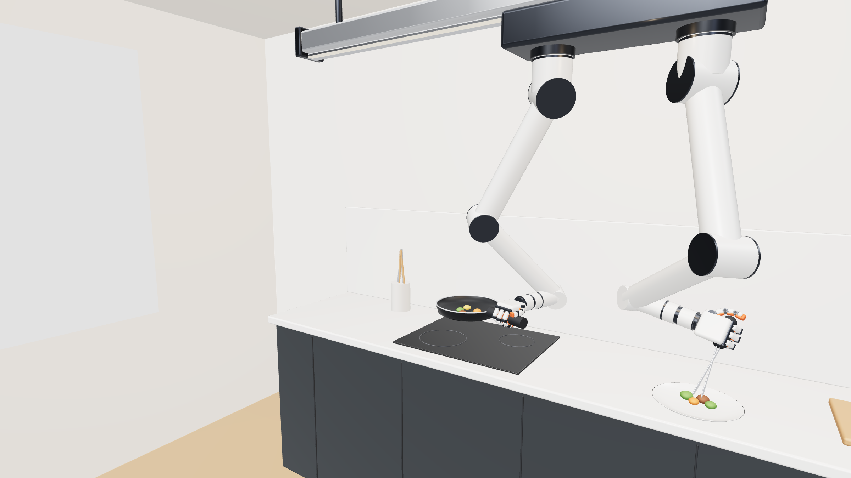

12 · FLAGSHIP DEMONSTRATOR
OUR HARDEST TESTBED
IS A KITCHEN.
주방은 첫 매출 시장이 아니다. 우리 플랫폼이 어디까지 확장될 수 있는지 보여주는 가장 어려운 시험장이다.
01
FLAGSHIP DEMONSTRATOR
사람용 도구를 실제로 쓰는 모습을 가장 강하게 보여주는 Application
02
EXTREME TESTBED
Dry / Wet
Rigid / Flexible
Cold / Hot
Light / Heavy
Single / Articulated Tool
Single / Dual Arm
03
FUTURE VERTICAL
Commercial · Premium Kitchen — 주방 제조사 파트너와 공동 제품화 (장기)
Seed 예산 중 Kitchen Showcase ₩0.5억 (2.5%)
첫 매출 시장이 아닌 Showcase · 세부 설계·경제성은 Appendix A6
CONCEPT RENDERING · FUTURE APPLICATION
[회사명 입력 필요] · Founding & Seed Investment Proposal · Confidential
12
Notes:
주방 슬라이드는 한 장뿐입니다. 저희는 로봇주방 회사가 아닙니다. 주방은 세 가지 역할을 합니다. 첫째, 사람용 도구를 실제로 쓰는 모습을 가장 강하게 보여주는 플래그십 데모입니다. 둘째, 마른 것과 젖은 것, 단단한 것과 유연한 것, 차가운 것과 뜨거운 것, 단일 도구와 관절 도구, 한 팔과 두 팔 작업이 한 공간에 모인 가장 어려운 시험장입니다. 셋째, 장기적으로 상업주방과 프리미엄 주방으로 갈 수 있는 미래 버티컬입니다. 그래서 Seed 예산 중 주방 쇼케이스에는 5천만원, 전체의 2.5%만 배정했습니다. 이 이미지는 판매 제품이 아니라 플랫폼의 확장 가능성을 보여주는 컨셉 렌더링입니다.

Slide 13
13 · GO-TO-MARKET & VENTURE SCALE
INTEGRATOR-LED. OEM-SCALED.
한 고객씩 파는 회사에서, 로봇 출하량에 실려 팔리는 회사로
STAGE 1 · M0–M24 (SEED)
STAGE 2 · Y3–Y5
STAGE 3 · SCALE TRIGGER
INTEGRATOR-LED
DIRECT + PARTNER
OEM-SCALED
SI 파트너 · 제조 PoC · Reference Customer
검증된 Use Case를 Package로 판매
Robot OEM이 Hand / SDK를
Option · Standard Module로 통합
BEACHHEAD
EXPANSION
SCALE
국내 Robot SI · 제조 · Cobot 사용자
Global Industrial · Cobot · Service Robot
Robot OEM · Humanoid · Physical AI
≈ ₩75억
603K / yr
6.5M / yr
Initial Serviceable Opportunity
100개사 × 5대 × ₩1,500만 (가정)
2025년 글로벌 신규 산업용 로봇
설치 (IFR 2026)
2035년 휴머노이드 출하 전망 —
대당 손 2개 (Goldman Sachs, 2026.8)
LAND & EXPAND
PHASE 1
1 Hand · 3 Approved Tasks
PHASE 2
10–20 Approved Tools
PHASE 3
Multiple Industries
PHASE 4
Robot OEM
PHASE 5
Humanoid / Service
PHASE 6
Shared Skill Platform
1 HAND → 10 TOOLS → 100 TASKS
시장의 상한은 Hand 판매대수가 아니라, Manipulation Layer를 적용할 수 있는 로봇 설치 기반(가동 508만 대+)이다
[회사명 입력 필요] · Founding & Seed Investment Proposal · Confidential
13
Notes:
시장 진입은 SI가 이끕니다. 로봇 SI 파트너와 함께 제조 현장 PoC를 하고 레퍼런스 고객을 만듭니다. 국내 100개 기업에 5대씩, 대당 1,500만원이라는 계산은 약 75억원 규모의 초기 접근 기회일 뿐 회사 전체 시장이 아닙니다. 다음 단계에서는 검증된 Use Case를 패키지로 묶어 직판과 파트너로 팔고, 글로벌 산업용·협동·서비스 로봇으로 넓힙니다. 결정적인 단계는 로봇 OEM이 저희 Hand나 SDK를 옵션 또는 표준 모듈로 채택하는 것입니다. 그 순간 판매가 한 고객씩이 아니라 OEM 출하량 기반으로 바뀝니다. 1개의 손으로 10개의 도구, 100개의 작업으로 넓혀가는 것이 저희의 성장 방식입니다.

Slide 14
14 · FINANCIAL & GROWTH MODEL
FROM BASE CASE TO OEM SCALE.
Base Case가 회사를 지속가능하게 만들고, OEM Design Win이 Venture Scale을 만든다
BASE CASE · MANAGEMENT FORECAST (억원)
FORECAST
SCALE TRIGGER
ILLUSTRATIVE
BREAK-EVEN
OEM DESIGN WIN
One customer at a time → OEM shipment-based distribution
글로벌 신규 로봇 설치 × OEM 옵션 채택률 × Hand 단가
OEM 채택률 | ₩10M / 대 | ₩15M / 대
0.5% | 302억 | 453억
1% | 603억 | 905억
2% | 1,207억 | 1,810억
기준: IFR 2025 신규 설치 603,307대 · 연간 Hand 매출 단순 계산 · 예측·계획 아님 · OEM 단가는 직판가보다 낮을 수 있음 · SW 반복매출 별도
REVENUE MIX
PoC
HARDWARE
HARDWARE + SKILL
SOFTWARE ↑
₩100억 Base Case → ₩1,000억+ 구조로 가는 사건
= OEM ADOPTION
Y1~Y2 누적 영업손실 14.5억 → Seed + 18~24개월 후속 조달 · Y3 매출 50% 시 영업손실 8.2억(민감도)
원본 계획 기준 · 단가·원가·판매량은 미검증 가정 · 매출 구성 상세는 Appendix A5
[회사명 입력 필요] · Founding & Seed Investment Proposal · Confidential
14
Notes:
재무는 두 개의 구조로 보시면 됩니다. Base Case는 원본 사업계획의 경영진 추정치로, 직판과 SI 파트너를 통한 핸드와 Tool Skill 판매로 Y5 매출 112억원, Y4에 영업이익 전환을 예상합니다. 이 숫자는 실적이 아니라 가정 기반 추정입니다. 그러나 VC 관점에서 더 중요한 것은 Scale Trigger입니다. 로봇 OEM이 저희 Hand나 SDK를 채택하면 매출이 출하량에 연동됩니다. 예를 들어 2025년 전 세계 신규 산업용 로봇 60만 대 중 1%만 옵션으로 채택해도, 현재 단가 가정으로 연 900억원 규모가 됩니다. 이것은 예측이 아니라 구조를 보여드리기 위한 예시 계산입니다. 매출 구성은 PoC에서 하드웨어, 하드웨어+Skill, 소프트웨어, OEM으로 이동하는 것을 목표로 합니다.

Slide 15
15 · RISK-REDUCTION ROADMAP
SEED MILESTONES
24 MONTHS TO COMMERCIAL PROOF.
24개월의 목표는 '기술개발 완료'가 아니라 'Commercial Validation'이다
M0
M6
M12
M18
M24
M0–M6
M6–M12
M12–M18
M18–M24
DOES IT
WORK?
WILL CUSTOMERS
PAY?
CAN IT BECOME
A PRODUCT?
CAN IT
SCALE?
법인 설립 · 핵심 인력 합류
Paid PoC 첫 계약
Design Freeze
Paid PoC 5건+
고객 인터뷰 30곳
Customer Baseline 측정
BOM · Supplier 확정
Repeat Customer 2곳+
SoftHand-4 Alpha
Changeover Cost 절감 검증
Durability 검증
Gross Margin 검증
대표 Task 3개 시연
ToolSkill V1
Manufacturing Cost
다수 Tool Skill
Robot 플랫폼 2종 통합
First Repeat Order
Kitchen Integrated Demo
반복실험 Log
Series A 준비
RISK REMOVED
RISK REMOVED
RISK REMOVED
RISK REMOVED
TECHNICAL RISK
CUSTOMER RISK
PRODUCT & COST RISK
SCALE RISK
GATE 각 단계 통과 조건 미달 시 → 범위 축소 또는 피벗을 결정한 뒤 다음 단계 자금 집행 · 최종 목표 = Commercial Validation → Series A
[회사명 입력 필요] · Founding & Seed Investment Proposal · Confidential
15
Notes:
24개월 계획은 네 개의 질문에 순서대로 답하는 구조입니다. 첫 6개월은 '작동하는가'입니다. 법인 설립과 핵심 인력 합류, SoftHand-4 알파, 대표 작업 3개, 로봇 플랫폼 2종 통합과 반복 실험 로그를 만듭니다. 6~12개월은 '고객이 돈을 내는가'입니다. 유료 PoC를 계약하고 고객 Baseline 대비 전환비용 절감을 측정하며 ToolSkill V1을 냅니다. 12~18개월은 '제품이 되는가'입니다. 설계 동결, BOM, 내구성, 공급사, 제조원가를 검증하고 첫 반복 주문을 목표로 합니다. 마지막 6개월은 '확장 가능한가'입니다. 유료 PoC 5건 이상, 반복 고객 2곳 이상, 매출총이익률 검증, 다수의 Tool Skill, 주방 통합 데모로 Series A를 준비합니다. 각 단계에는 통과 조건이 있고, 미달 시 범위를 줄이거나 방향을 바꾸겠습니다.

Slide 16
16 · FOUNDING TEAM
정보 입력 필요
WHY THIS TEAM.
Hand Mechatronics × Manipulation AI × Field Integration — 창업팀의 실제 이력으로 증명해야 할 영역
CORE TECHNOLOGY TEAM
FOUNDER-MARKET FIT
PHOTO
FOUNDER / CEO
[이름]
MECHANICAL LEAD
CONTROL / EMBEDDED LEAD
왜 이 Founder가 이 문제를 발견했는가
핸드 기구·구동·내구 설계
모터 제어·센서 융합·실시간
[정보 입력 필요]
[이름 · 이력 입력 필요]
[이름 · 이력 입력 필요]
[산업 경력]
왜 이 팀이 이 회사를 만들 수 있는가
[정보 입력 필요]
[Robot / AI / Manufacturing 관련 경험]
MANIPULATION AI LEAD
SYSTEM INTEGRATION LEAD
비전·촉각·조작 정책 학습
로봇 SI·현장 PoC·안전
Unfair Advantage (기술·네트워크·데이터)
[창업 계기 — 이 문제를 발견한 경험]
[이름 · 이력 입력 필요]
[이름 · 이력 입력 필요]
[정보 입력 필요]
FOUNDER COMMITMENT
Seed 채용: 핵심 7명 단계 채용 — 사업·제품 1 · 기구/구동 2 · 제어·임베디드 1 · 비전·조작 AI 2 · 시스템 통합 1
자기자본 투입
[ ]
Full-time
[ ]
기존 직장 퇴사
[ ]
Co-founder
[ ]
보유 기술·연구
[ ]
특허
[ ]
Prototype
[ ]
Customer Network
[ ]
[회사명 입력 필요] · Founding & Seed Investment Proposal · Confidential
16
Notes:
이 투자는 창업 투자이기 때문에 팀이 가장 중요합니다. 이 회사에는 세 가지 역량이 동시에 필요합니다. 손을 설계하고 만드는 메카트로닉스, 도구 조작을 학습시키는 AI, 그리고 고객 현장에 실제로 붙이는 통합 역량입니다. [이 부분은 창업자의 실제 이력으로 채워야 합니다: 대표자의 산업 경력, 로봇·AI·제조 경험, 이 문제를 발견한 계기, 공동창업자, 자기자본 투입, 풀타임 여부, 보유 기술과 특허, 고객 네트워크.] Seed 기간에는 사업·제품 1명, 기구·구동 2명, 제어·임베디드 1명, 비전·조작 AI 2명, 시스템 통합 1명의 핵심 7명을 단계적으로 채용합니다.

Slide 17
17 · THE ASK
₩2B TO BUILD THE COMPANY.
20억원은 제품 개발비가 아니라, 기술을 회사로 만드는 Company Creation Capital이다
TECHNOLOGY
CONCEPT
COMPANY
FORMATION
FOUNDING
TEAM
PRODUCT
PAID
CUSTOMER
REPEAT
ORDER
SCALABLE
COMPANY
▲ WE ARE HERE
SEED ₩2.0B · 24 MONTHS
SERIES A →
TODAY
24 MONTHS
SEED
Founder Vision
Technology Concept
Market Hypothesis
Early Architecture
₩2.0B
Core Team
IP Portfolio
SERIES A
READY
Validated Product
Tool Skill Library
24 MONTHS
Company Creation
Paid Customers (5+)
Manipulation Data
Repeat Orders (2+)
OEM Discussion
Commercial
Validation
Manufacturing Economics
USE OF FUNDS · ₩20억
Valuation · 지분율: 협의 [투자 조건 입력 필요]
핵심 개발인력 9.0억 (45%)
Prototype · 내구시험 3.0억 (15%)
고객 PoC · 현장통합 2.5억 (12.5%)
AI · Data · SW 1.5억 (7.5%)
제조 · 품질 · IP 1.5억 (7.5%)
Kitchen Showcase 0.5억 (2.5%)
운영 · Contingency 2.0억 (10%)
고객 검증 2.5억 = Kitchen 데모 0.5억의 5배
[회사명 입력 필요] · Founding & Seed Investment Proposal · Confidential
17
Notes:
요청 금액은 Seed 20억원입니다. 이 돈은 시제품 하나를 만드는 개발비가 아닙니다. 기술 컨셉을 회사로 만드는 자금입니다. 지금 저희는 창업자의 비전, 기술 컨셉, 시장 가설, 초기 아키텍처 단계에 있습니다. 24개월 후에는 핵심 팀, 검증된 제품, 유료 고객과 반복 주문, 제조 경제성, IP, Tool Skill 라이브러리, Manipulation 데이터, 그리고 OEM 논의가 존재하는 회사가 됩니다. 자금의 45%는 핵심 인력, 15%는 시제품과 내구시험, 12.5%는 고객 PoC와 현장 통합에 씁니다. 주방 쇼케이스는 2.5%입니다. 고객 검증에 주방 데모의 5배를 씁니다. 밸류에이션과 지분 조건은 협의하겠습니다.

Slide 18
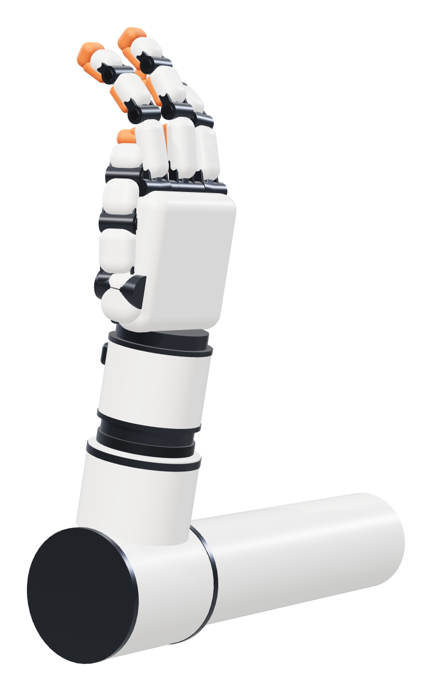
FOUNDING & SEED INVESTMENT PROPOSAL
THE TOOL-USE LAYER
FOR PHYSICAL AI
ONE HAND. MANY TOOLS.
기존 Robot부터 시작해 Physical AI의 Manipulation Layer로 확장합니다.
우리는 완성된 회사의 성장자금을 요청하는 것이 아닙니다.
Physical AI 시대의 Manipulation Platform 회사를 시작하기 위한 Seed 투자를 요청합니다.
20억원으로 24개월 안에 제품과 고객을 증명하고, 다음 성장단계로 진입하겠습니다.
SEED ASK
TIMELINE
PROVE
PROVE
PROVE
₩2.0B
24 MONTHS
PRODUCT
PAID CUSTOMER
REPEATABILITY
CONCEPT RENDERING
[대표자명 · 이메일 · 연락처 입력 필요]
18
Notes:
정리하겠습니다. 저희는 기존 로봇부터 시작해 Physical AI의 Manipulation Layer로 확장하는 Tool-Use Layer 회사를 만들려 합니다. 하나의 손, 여러 도구. 산업용 로봇과 SI 시장에서 SoftHand-4와 Tool Skill로 시작하고, Skill과 데이터를 쌓아 로봇 OEM으로 확장하는 것이 장기 목표입니다. 저희는 완성된 회사의 성장자금을 요청드리는 것이 아닙니다. 이 회사를 지금 시작하기 위한 Seed 투자를 요청드립니다. 20억원으로 24개월 안에 제품과 유료 고객, 반복 구매 가능성을 증명하고 다음 성장 단계로 가겠습니다. 감사합니다.

Slide 19
APPENDIX · TECHNICAL DUE DILIGENCE · A1
EVIDENCE STATUS — WHAT IS VALIDATED VS. HYPOTHESIS
투자자는 미완성보다, 무엇이 검증되었고 무엇이 가설인지 구분하는 Founder를 신뢰한다
구분 | 현재 내용 | IR 표기 원칙
FACT (확인됨) | 사업 아이디어·기술개발 구상 및 투자사업계획서 초안(2026.10). 법인·창업팀·특허·시제품·고객계약·매출·보유자금은 확인되지 않음 | 회사 실적으로 표현하지 않음 → Founding & Seed Proposal
PLAN (계획) | SoftHand-4 V1 · ToolSkill V1 · Task A~C(+D) · 로봇 플랫폼 2종 통합 · 고객 인터뷰 30곳 · 데이터 30종+/1만 회+ · 24개월 로드맵 | Planned · Seed Milestone
ASSUMPTION (가정) | Hand 패키지 ₩1,500만(원가 ₩800만) · SW ₩300만/년 · 주방 셀 ₩2억 · ISO ₩75억 · Base Case 매출/손익 · 성능 목표치 | Assumption · Target · Management Forecast
MISSING EVIDENCE | 창업자·핵심인력 이력 · 시제품/무편집 시험영상 · 특허/FTO · 고객 인터뷰·LOI·유료 PoC · BOM·제조원가 · 고객 ROI 데이터 · 경쟁제품 비교시험 · 월별 현금계획 | [정보 입력 필요] 표기 → 실사 전 확보
Concept Rendering은 실제 시제품이 아니며, 실제 Prototype 사진 → 시험 영상 프레임 → 고객 현장 → CAD → Concept 순으로 교체한다.
[회사명 입력 필요] · Appendix · Confidential
A1
Notes:
투자자 실사 전에 '무엇이 사실이고 무엇이 가설인지'를 먼저 보여드립니다. 현재 회사에 대해 확인된 사실은 없으며, 모든 수치는 계획·가정입니다.

Slide 20
APPENDIX · TECHNICAL DUE DILIGENCE · A2
HAND ENGINEERING — ACTUATION, LOAD & SENSING
구동 방식은 미확정 — 창업 후 3개월 내 비교시험으로 선정 (Seed Gate)
기술 요소 | 개발 내용 | 검증 기준
구동부 | 전동 텐던을 기준 후보로 소형 유압·공압과 비교 | 손 무게 · 유지력 · 응답 · 누설 · 소음 · 소비전력 · 정비비
가변 순응성 | 탄성요소 · 장력 제어 · 필요 시 잠금기구 | 접촉 충격 완화와 도구 토크 유지의 균형
감각부 | 손끝·손바닥 접촉센서 · 관절/장력 센서 · 손목 6축 F/T | 젖음·열·오염 조건 편차와 재교정
접촉부 | 교체형 패드·외피, 용도별 재질 분리 (제조: 내마모·토크 / 주방: 세척·내열·식품접촉) | 미끄럼 · 마모 · 세척 · 재질 적합성 시험
로봇 장착 | 플랜지 어댑터 · TCP 교정 · 통신 드라이버 | 대표 로봇 2개 플랫폼 실제 통합
LOAD DESIGN EXAMPLE
3kg 냄비, 무게중심이 파지점에서 0.20m → 정적 모멘트 ≈ 5.9 N·m
가속·충격 시 요구치 증가 → 큰 냄비는 양손 지지 또는 거치대 보조
손의 파지 하중 ≠ 로봇 팔 가반하중 (손·어댑터·센서·도구·내용물 합산)
SENSING ROLES
비전: 형상·도구 기능부·배치 상태
촉각: 접촉·미끄러짐
손목 F/T: 반력·토크
VLA·모방학습은 상위 작업 선택에 활용, 힘·속도·안전 한계는 독립 제어 계층에서 보장
공통 제어기·통신·손목 장착 구조는 유지하고 접촉부만 용도별로 분리 — 모든 용도를 하나의 재질·손가락 사양으로 충족한다고 가정하지 않는다.
[회사명 입력 필요] · Appendix · Confidential
A2
Notes:
구동 방식은 확정하지 않았습니다. 전동 텐던을 기준 후보로 유압·공압과 3개월 내 비교시험 후 결정합니다. 하중 설계 예시와 센서 역할 분담을 정리했습니다.

Slide 21
APPENDIX · TECHNICAL DUE DILIGENCE · A3
PERFORMANCE TARGETS & TEST DEFINITIONS
모든 수치는 Target(제안 목표)이며 실적이 아님 · Seed Gate 지표와 R&D 트랙을 분리
지표 | 12개월 Target | 24개월 Target | 시험 정의
승인 Task 완료율 (A~C) | Task별 반복 시연 | ≥ 95% | 최초 시도 / 재시도 포함 / 중단 분리 보고, 신뢰구간
정적 파지 (등록 물체) | 20종 · 95%+ | 30종 · 98%+ | 종별 100회, 낙하 없이 이송·배치 완료
저토크 도구 작업 | 2종 | 3종 · 완료율 95%+ | 토크·작업 시간 동시 보고
핸드 하중 | 건조 원통 손잡이 1kg | 동일 조건 2kg | 자세·속도·모멘트 한계 명시
내구성 | 반복 개폐 10만 회 | 30만 회 (양산 목표 100만 회) | 하중·교체주기·힘 저하율 명시
정렬 오차 / 감지→제어 | ±5mm / p95 200ms | ±3mm / p95 100ms | 놓은 후 측정 / 촬영~명령
사람 개입시간 | 공정별 Baseline 확보 | 선정 고객 −30% | 재료 보충·복구 시간 포함
R&D 트랙 (Gate 제외) | 동적 0.1m/s 90% · 유연체 3종 90% | 동적 0.3m/s 95% · 유연체 5종 95% | Seed 성공조건이 아닌 기술 트랙
Kitchen Showcase | 비가열 취급 시연 | 메뉴 3종 각 100회 · 무개입 90%+ | Flagship Demo (매출 목표 아님)
[회사명 입력 필요] · Appendix · Confidential
A3
Notes:
모든 수치는 제안 목표입니다. 동적 파지·유연체는 Seed 게이트에서 제외한 R&D 트랙으로 분리했습니다.

Slide 22
APPENDIX · TECHNICAL DUE DILIGENCE · A4
MARKET SIZING — BEACHHEAD, EXPANSION, SCALE
초기 계산은 회사 전체 TAM이 아니다 — 장기 상한은 Manipulation Layer를 적용할 수 있는 로봇 설치 기반
단계 | 정의 | 규모 근거 | 성격 · 출처
BEACHHEAD | 국내 Robot SI · 제조 · Cobot 사용자 (24~36개월 접근) | 100개사 × 5대 × ₩1,500만 ≈ ₩75억 | Initial Serviceable Opportunity · 계획용 가정, 구매의향 미검증
EXPANSION | Global Industrial · Collaborative · Service Robot | 신규 설치 603,307대(2025, +11%) · 2029F 806,000대 · 가동 5,079,078대 | IFR World Robotics 2026 (2026.9)
SCALE | Robot OEM · Humanoid · Physical AI Ecosystem | 휴머노이드 2035년 648만 대 · $138B (2026.8 상향) / 2050년 $5T | Goldman Sachs(Investing.com 보도) · Morgan Stanley — 전망 편차 큼
인접 신호 (Kitchen) | 식품·주방 Manipulation 자동화 | Chef Robotics Series A $43M(2025.4) · 외식업체 27.6% 인력 부족(952개 업체, 2023) | PR Newswire · 헤럴드경제(한국외식산업연구원·고용노동부 조사)
EOAT(엔드이펙터) 시장 추정치는 조사기관별로 수 배 차이가 나 TAM 근거로 사용하지 않았다.
주방 시장 초기 계산(30곳 × 1셀 × ₩2억 = ₩60억)은 별도 응용시장 가정이며 핸드 시장과 단순 합산하지 않는다.
[회사명 입력 필요] · Appendix · Confidential
A4
Notes:
초기 계산(75억원)은 Initial Serviceable Opportunity일 뿐이며, 장기 상한은 로봇 설치 기반입니다. 시장조사기관별 EOAT 시장 추정치는 편차가 커 TAM 근거로 쓰지 않았습니다.

Slide 23
APPENDIX · TECHNICAL DUE DILIGENCE · A5
BASE CASE MODEL — ASSUMPTIONS, MIX & SENSITIVITY
Management Forecast (원본 계획값) · 단위: 억원 · 투자 집행 시작연도 = Y1
항목 | Y1 | Y2 | Y3 | Y4 | Y5
핸드 단품 판매 (대) | 0 | 30 | 100 | 200 | 350
주방 셀 판매 (대) | 0 | 0 | 5 | 12 | 25
SW 유효 계약 (건) | 0 | 10 | 40 | 120 | 250
매출 — 유료 실증·개발 | 1.0 | 2.0 | 2.0 | 2.0 | 2.0
매출 — Hand (×0.15억) | 0.0 | 4.5 | 15.0 | 30.0 | 52.5
매출 — Kitchen Application (×2억) | 0.0 | 0.0 | 10.0 | 24.0 | 50.0
매출 — ToolSkill SW (×0.03억) | 0.0 | 0.3 | 1.2 | 3.6 | 7.5
총매출 | 1.00 | 6.80 | 28.20 | 59.60 | 112.00
매출총이익 | 0.40 | 3.11 | 11.64 | 24.52 | 45.55
운영비 | 8.00 | 10.00 | 14.00 | 20.00 | 28.00
영업손익 | -7.60 | -6.89 | -2.36 | 4.52 | 17.55
ASSUMPTIONS & SENSITIVITY
GM 가정: Hand 46.7% · Kitchen 30% · SW 70% · 실증 40%
Y3 판매·계약·실증이 기준의 50% → 매출 14.1억, 영업손실 8.18억
Y4 전 부문 80% → 매출총이익 19.62억 < 운영비 20억
Y1~Y2 누적 영업손실 14.49억 + 운전자본 → 18~24개월 후속 조달 필요
재모델링 예정: Y5 매출의 45%가 Kitchen 셀(원본 가정)로 포지셔닝과 불일치 → 파트너 판매(핸드+SW+엔지니어링만 인식) 구조로 Series A 전 재작성
SW 과금: 계약 단위 → 설치 핸드 단위 전환 검토
[회사명 입력 필요] · Appendix · Confidential
A5
Notes:
Base Case는 원본 계획값입니다. 주방 셀 매출이 Y5의 45%를 차지하는 점은 포지셔닝과 맞지 않아 Series A 전 파트너 판매 구조로 재모델링할 예정입니다.

Slide 24
APPENDIX · TECHNICAL DUE DILIGENCE · A6
ROBOT KITCHEN — SYSTEM, SAFETY & ECONOMICS
FUTURE APPLICATION — Seed 단계 매출 목표가 아닌 Flagship Demonstrator의 설계 조건
구역 | 작업 | 설계 사항
재료 준비 | 계량·전처리 재료 카트리지 인식·투입 | 재료 ID · 보관 조건 · 투입량 확인
싱크·세척 | 식기 투입·꺼내기 · 예비 헹굼 · 정렬 | 오염/청결 동선 분리 · 배수 · 비산수
가열 | 인덕션 조절 · 젓기 · 뚜껑 조작 | 온도·시간·액량 감시 · 고온 접근 제한
배식·수납 | 정해진 그릇에 담기 · 적층·보관 | 파손·누락 확인 · 적층 높이 제한
대기·정비 | 로봇 수납 · 외피 교체·세척 · 수동 전환 | 잔열·구동 상태 확인 · 서비스 공간
CUSTOMER ROI — ILLUSTRATIVE
셀 투자 ₩2억 · 인건비 ₩2.5만/h · 연 300일 · 추가 운영비 ₩1,000만/년 (가정)
6h/일 절감
단순 회수 ≈ 5.7년
연 순절감 ₩3,500만
10h/일 절감
단순 회수 ≈ 3.1년
레시피 확장: ① 비가열 식기·용기 → ② 저속 젓기 볶음·찜 → ③ 메뉴·용기 다양화·오븐 → ④ 전용 밀폐·차폐 설비 튀김 (팬 던지기·고속 칼질 제외)
설치 조건: 구조체·독립 프레임 고정 · 역설치 허용 로봇 · 동하중·처짐·진동·정전 시 보유 · 레일 윤활제·마모분 격리 커버
구조 원칙: 초기에는 단일 공통 캐리지에 두 팔 — 독립 캐리지는 충돌·케이블 간섭 검토 후
연 순절감 ₩6,500만
→ 회수기간이 가동률에 민감 · 초기 매출 엔진으로 두지 않음 · 고가동률 상업주방부터 검증 · 금융·세금·잔존가치 제외
[회사명 입력 필요] · Appendix · Confidential
A6
Notes:
주방은 가동률에 따라 회수기간이 3~6년으로 길어질 수 있어 초기 매출 엔진이 아닙니다. 설치·안전 조건과 고객 경제성 예시를 정리했습니다.

Slide 25
APPENDIX · TECHNICAL DUE DILIGENCE · A7
SAFETY, CERTIFICATION & IP STRATEGY
인증·권리 확보 전에는 적합성·독자성·세계 최초를 주장하지 않는다
SAFETY & HYGIENE
IP & TRADE SECRETS (PLANNED)
협동로봇에 소프트 핸드를 달아도 전체 시스템이 자동으로 안전해지지 않음 → 고온 도구·칼·중량물·이동축 포함 통합 위험평가
산업 적용: ISO 10218-2:2025 (산업용 로봇 응용·셀 안전) 기준 검토
가정용 주방에 동일 기준을 그대로 적용한다고 단정하지 않음 — 용도·판매국별 전기·기계·식품접촉 요구사항을 시험기관과 결정
IP 등급 ≠ 고압 세척·내열·식품 위생 적합성 → 세척 후 잔류물·미생물·세제 내성 별도 검증
칼·해머·튀김: 차폐·접근 제한·독립 인터록 충족 전 기능 비활성
출원 후보: 엄지 대향·관절 순응/잠금 구조 · 손끝 교체·밀봉 구조 · 미끄러짐·반력 기반 파지 재구성 · 양팔·이동축 작업 분담 및 청결 구역 관리
영업비밀 후보: 데이터 정제 · 장력 보정 · 실패 복구 파라미터
선행기술 조사·권리범위 검토(FTO) 후 출원 — 그 전에는 비침해·독자성 주장 금지
오픈소스 모델·라이브러리 상업 이용 조건 출시 전 확인
현재 특허 출원 없음 — 예산: 제조·품질·IP ₩1.5억
[회사명 입력 필요] · Appendix · Confidential
A7
Notes:
인증 취득 전 적합성을 주장하지 않습니다. 출원 후보와 영업비밀 후보, 선행기술 조사 계획을 정리했습니다.

Slide 26
APPENDIX · TECHNICAL DUE DILIGENCE · A8
KEY RISKS & MITIGATION
주요 위험 | 사업 영향 | 대응 · 판정
순응성과 강성 충돌 | 잘 잡아도 도구가 회전·처짐 | 골격·잠금·양손 지지 비교 · 작업 토크별 출시 제한
반사·증기·가림 | 추적 실패·오파지 | 다시점 센서 · 신뢰도 기준 · 접촉 기반 재확인
젖음·기름·열·세제 | 미끄러짐·외피 열화·오염 | 소재 시험 · 교체 기준 · 세척 접근성
과도한 맞춤 개발 | 낮은 마진·서비스 비용 증가 | 승인 도구/작업 표준화 · 비표준 요청 별도 견적
긴 영업주기 · 후속 조달 | 운전자금 부족 | 실증 선수금 · 검수 기준 계약 · 단계 채용 · 후속 투자 조기 착수
OEM 내재화 | OEM 채널 축소 | Robot-agnostic 통합 · Skill/Data 차별화 · OEM 파트너십 우선
창업팀 구성 지연 | 일정·실행력 저하 | 공동창업자·핵심 2인 합류를 Seed 클로징 조건으로 설정
천장·역설치·정전 (Kitchen) | 낙하·파손·재료 유출 | 구조 검토 · 브레이크·낙하 방지 · 작업별 안전 정지 상태
[회사명 입력 필요] · Appendix · Confidential
A8
Notes:
주요 위험과 대응·판정 기준입니다.

Slide 27
APPENDIX · TECHNICAL DUE DILIGENCE · A9
SOURCES
열람 기준 2026-10-06 · 가격·원가·성능·고객수·일정·매출은 출처 수치가 아닌 본 계획의 가정
[S1] IFR, World Robotics 2026 — 'Five Million Robots now Operate in Factories Globally' (2026-09-24)
https://ifr.org/ifr-press-releases/news/five-million-robots-now-operate-in-factories-globally
[S2] IFR, World Robotics 2025 — 2024년 산업용 로봇 신규 설치 54.2만 대
https://ifr.org/ifr-press-releases/news/global-robot-demand-in-factories-doubles-over-10-years
[S3] BCG, 'How Physical AI Is Reshaping Robotics Today—and What Comes Next' (2026-04-14)
https://www.bcg.com/publications/2026/how-physical-ai-is-reshaping-robotics-today
[S4] Tesla Q3 2025 Earnings Call Transcript, The Motley Fool (2025-10-22)
https://www.fool.com/earnings/call-transcripts/2025/10/22/tesla-tsla-q3-2025-earnings-call-transcript/
[S5] NVIDIA, Isaac GR00T Reference Humanoid Robot 발표 (2026-06-01)
https://investor.nvidia.com/news/press-release-details/2026/NVIDIA-Announces-NVIDIA-Isaac-GR00T-Reference-Humanoid-Robot-for-Academic-Research/default.aspx
[S6] NVIDIA, CES 2026 Physical AI 모델 발표 — GR00T N1.6 (2026-01-05)
https://nvidianews.nvidia.com/news/nvidia-releases-new-physical-ai-models-as-global-partners-unveil-next-generation-robots
[S7] CNBC, NVIDIA Jetson AGX Thor 출시 (2025-08-25)
https://www.cnbc.com/2025/08/25/nvidias-thor-t5000-robot-brain-chip.html
[S8] Google DeepMind, Gemini Robotics 1.5 (2025-09)
https://deepmind.google/blog/gemini-robotics-15-brings-ai-agents-into-the-physical-world/
[S9] Figure, Series C — $39B post-money (2025-09)
https://www.figure.ai/news/series-c
[S10] Figure, Introducing Figure 03 (2025-10-09)
https://www.figure.ai/news/introducing-figure-03
[S11] Bloomberg, Physical Intelligence $5.6B 가치 평가 (2025-11-20)
https://www.bloomberg.com/news/articles/2025-11-20/robotics-startup-physical-intelligence-valued-at-5-6-billion-in-new-funding
[S12] Crunchbase News, Robotics startup funding record (2026-06-22)
https://news.crunchbase.com/robotics/startup-venture-funding-surges-2026-data/
[S13] Investing.com, Goldman Sachs 휴머노이드 전망 상향 — 2035년 648만 대·$138B (2026-08-31)
https://www.investing.com/news/stock-market-news/goldman-sachs-raises-humanoid-robot-forecast-sees-auto-role-93CH-4882346
[S14] Morgan Stanley, Humanoid robot market $5T by 2050 (2025)
https://www.morganstanley.com/insights/articles/humanoid-robot-market-5-trillion-by-2050
[S15] qbrobotics, qb SoftHand Industry 제품 사양 (제조사 공개)
https://qbrobotics.com/product/qb-softhand-industry/
[S16] Robotics & Automation News, Tesollo DG-5F-S (2026-03-13)
https://roboticsandautomationnews.com/2026/03/13/tesollo-launches-compact-humanoid-robotic-hand-aimed-at-growing-high-dof-robotics-market/99620/
[S17] Moley Robotics, A-AiR kitchen (공급사 소개)
https://www.moley.com/a-air-kitchen/
[S18] Noh et al., YORI — Yummy Operations Robot Initiative, arXiv:2405.11094
https://arxiv.org/abs/2405.11094
[S19] ISO 10218-2:2025 — Industrial robot applications and robot cells (공식 안내)
https://www.iso.org/standard/73934.html
[S20] PR Newswire, Chef Robotics $43M Series A (2025-04)
https://www.prnewswire.com/news-releases/chef-robotics-announces-43m-series-a-round-led-by-avataar-ventures-to-scale-the-deployment-of-ai-enabled-robotics-302416039.html
[S21] 헤럴드경제, 외식업계 인력난 (2025-05-10; 한국외식산업연구원·고용노동부 2023 조사 인용)
https://biz.heraldcorp.com/article/10483928
[S22] AI타임스, 산업부 K-휴머노이드 연합 출범 (2025-04-10)
https://www.aitimes.com/news/articleView.html?idxno=169526
[S23] Goldman Sachs, Humanoid robot TAM $38B by 2035 (2024 원보고서)
https://www.goldmansachs.com/insights/articles/the-global-market-for-robots-could-reach-38-billion-by-2035
[회사명 입력 필요] · Appendix · Confidential
A9
Notes:
열람 기준일 2026-10-06. 가격·원가·성능·고객수·일정·매출은 출처 자료의 수치가 아니라 본 계획의 가정입니다.

